Slide 1

基于深度学习与集成学习的
可配置WebShell检测系统

Slide 2


CONTENTS
1
概述
2
研究现状与相关技术
3
系统设计与实现
4
作品测试与评价
5
总结

Slide 3

1
概述
选题背景
WebShell

Slide 4

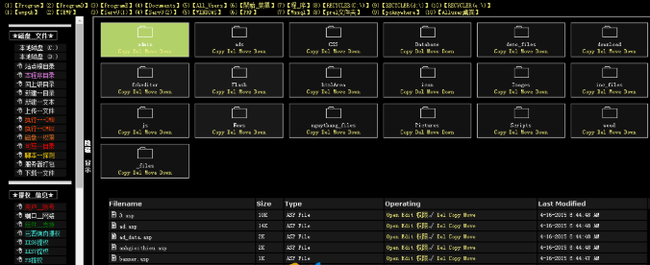
1
概述
WebShell及其危害
WebShell就是以asp、php、jsp或者cgi等网页文件形式存在的一种命令执行环境，恶意用户在入侵了一个网站后，通常会上传WebShell文件至服务端，得到一个命令执行环境，从而控制目标网站服务器，也为后续的提权操作做准备。

Slide 5
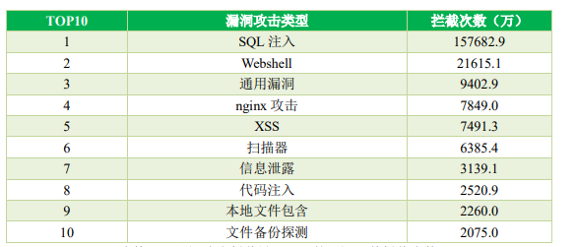
1
概述
选题背景
360互联网安全中心.2017年中国网站安全形势分析报告[R],2018

Slide 6
2
研究现状与相关技术
检测与逃逸
AI相关技术

Slide 7
2
研究现状与相关技术
WebShell检测及逃逸
检测思路
检测模式
逃逸技术
动态检测
静态检测
日志流量模式
agent模式
指令分析模式
字符串加密方法
字符串拆分构造方法
流量加密方法
文件包含方法...
Notes:
Php运行时的系统调用和日志流量
静态文本：关键字 特征函数

Slide 8
2
研究现状与相关技术
研究现状
单一的的检测方法会存在一定的不足，比如：由于业务系统更新频繁，偏重于静态属性检测的方法往往会产生更多的误报。基于动态行为检测的方法往往技术难度较大，会对系统性能造成较大影响，甚至危及系统稳定性。
随着机器学习与深度学习的发展，其也越来越广泛的应用到Webshell检测领域。
综合策略
AI算法

Slide 9
2
研究现状与相关技术
“
AI相关技术
RNN
LSTM
集成学习
随机
森林

Slide 10
3
系统设计与实现
系统方案
数据预处理
规则检测模块
静态检测模块
动态检测模块
Web UI

Slide 11
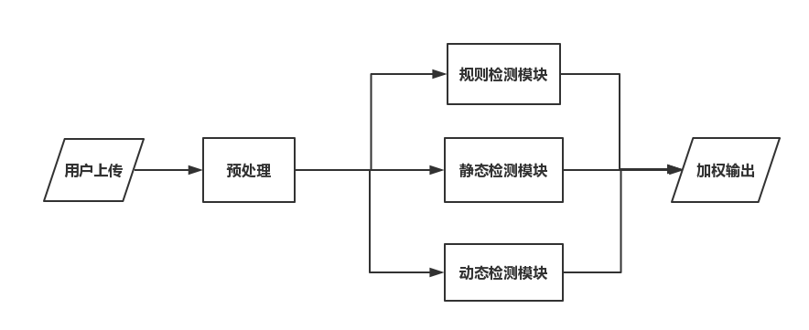
系统方案
3
系统设计与实现

Slide 12
3
系统设计与实现
数据预处理

Slide 13
3
系统设计与实现
规则检测模块
01
02
09
敏感关键字检测方法
DDOS检测
用户自定义扫描shell
07
03
05
打包shell检测
动态函数检测
Eval后门检测
08
04
06
文件包含shell
回调后门检测
preg_replace检测

Slide 14
3
系统设计与实现
静态检测模块
RF模型
自动样本集
1
树分类器
1
···
···
全部样本集
自动样本集
2
树分类器
2
树分类器
···
···
自动样本集
3
树分类器
3

Slide 15
3
系统设计与实现
动态检测模块

Slide 16
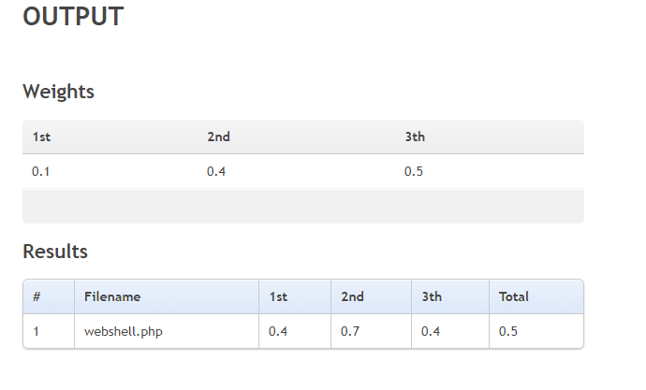
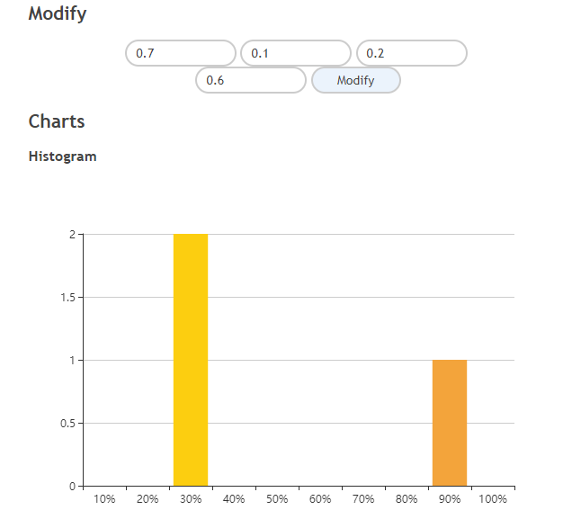
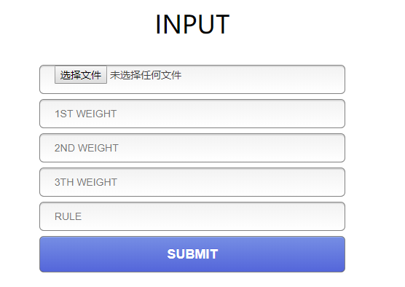
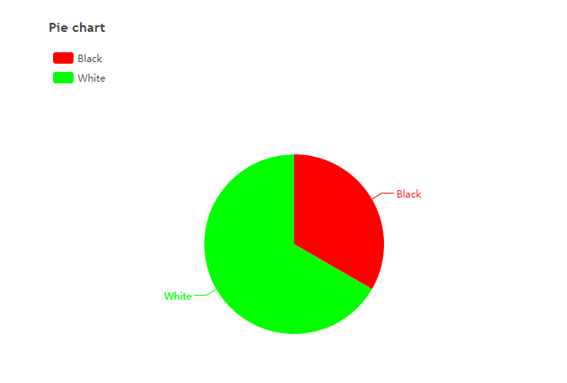
3
系统设计与实现
Web-UI
Web UI基于Tornado开发，为用户提供系统可视化接口，实现获取用户上传的待测脚本和自定义规则，将三个模块进行整合，实时获取权重进行总概率计算获取临界可视化显示WebShell个数和占比。

Slide 17
4
作品测试与评价
测试流程
评价指标
测试结果及评价

Slide 18
4
作品测试及评价
测试流程
0.随机获取50个白样本，50个黑样本；
1.访问测试系统，批量上传PHP脚本（上传白样本）；
2.自定义模块权重为0.5，0.4，0.1；
3.查看测试结果，取概率临界为0.5统计得到FP、TN；
F
S
T
F
6.查看测试结果，根据概率临界统计得到TP、FN；
7.将上述结果汇总，得到TP、TN、FP、FN；
8.多次重复上述步骤取平均值。
4.访问测试系统，批量上传PHP脚本（上传黑样本）；
5.自定义模块权重为0.5，0.4，0.1；

Slide 19
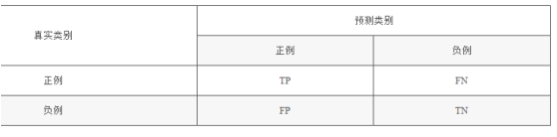




4
作品测试及评价
评价指标
定义正例为WebShell
负例为正常PHP脚本
精准率(precision)
即所有”正确被检索的item(TP)”占所有”实际被检索到的(TP+FP)”的比例。反映误杀率
召回率(recall)
即所有”正确被检索的item(TP)”占所有”应该检索到的item(TP+FN)”的比例。反应查杀率
F1值
F1值就是精确值和召回率的调和均值,也就是 F表达式中当参数a为1时的值。误杀与查杀的均衡

Slide 20
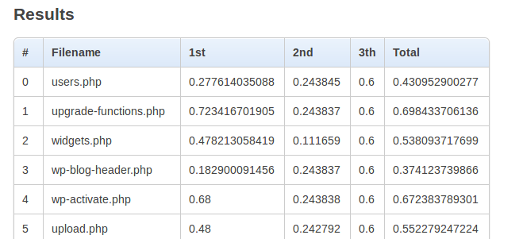
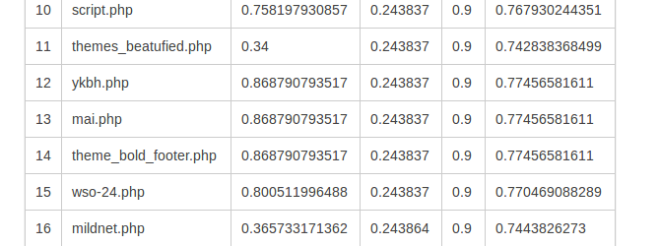
4
作品测试及评价
测试结果
白样本结果
黑样本结果

Slide 21
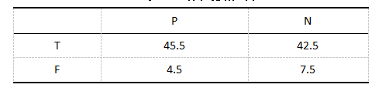

4
作品测试及评价
测试结果
平均混淆矩阵
准确率、精确率、召回率、F1

Slide 22
4
作品测试及评价
作品评价
将选取的50个白样本与50个黑样本分别置于RF、LSTM模型下进行检测，并将得到的F1值与本系统进行比较，得到结果如图。可见与单一检测策略相比，本系统的综合检测策略具有较大优势，得到了较高的F1值，实现了查杀与防误杀的均衡。
RF
75%
LSTM
60%
本方案
90%
本系统同单一检测技术F1值对比

Slide 23
5
总结
作品特色
创新说明
前景与改进

Slide 24
5
总结
作品特色
独立性强
准确率高
对于WebShell的检测不需要上下文信息，只需提供待检测的php文件即可运行
使用多种检测技术，从多个维度多种检测方式，运用深度学习与集成学习相结合的方式对WebShell进行检测
部署简单，运行稳定
可配置
本系统部署简便，没有特殊的硬件环境限制。采用B/S架构提供服务，方便易用。
可以对三个检测模块进行自定义配置，并且可引入自己定制的规则
实时性强
采用训练后的模型对WebShell进行检测耗时较少，用户可实时调整权重和临界返回相关图表。

Slide 25
5
总结
创新说明
1.多维综合策略检测模式
本系统基于综合检测的思想，采用了三个模块相互结合的方式来进行后门文件的检测，三个模块分别是：基于传统规则检测技术的规则检测模块、基于动态检测与深度学习的动态检测模块以及基于静态检测与集成学习的静态检测模块。
2.基于LSTM的高性能低误差识别
机器学习与深度学习近年来得到很大发展，其在WebShell检测领域中也崭露头角，本系统便应用了LSTM神经网络，可以很好的提高WebShell的检测能力。
3.基于RF的高精度稳定识别
在当前所有算法中，随机森林算法（RF）具有极好的准确率，在生成过程中，能够获取到内部生成误差的一种无偏估计。它还能够有效地运行在大数据集上，并且不需降维即可处理具有高维特征的输入样本，对于缺省值问题也能够获得很好的结果。
4.实时可视可配置的UI架构
本系统还可以进行用户自定义配置（如三个模块的各自的权重部分用户是可以自控的，又如静态检测模块中用户可以自己提交静态检测规则到系统），为用户的自定义使用提供了方便。概率分布直方图与黑白样本饼状图使用户直观了解检测结果。

Slide 26
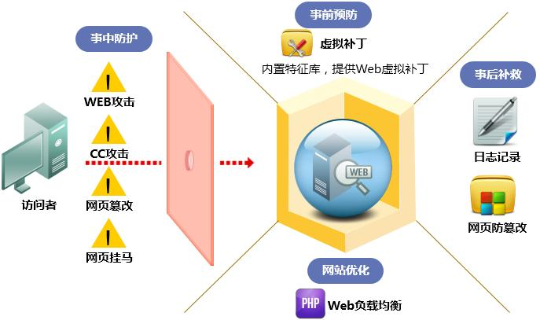
5
http://www.360.net/product/app_firewall
Web应用防火墙
总结
应用实例：
未来改进
在未来的工作中，将在以下方面进行改进：
1.增加检测方式，如增加基于流量与日志的检测方式
2.不断更新并扩大训练样本集，改进学习算法。
3.改进动态检测模块，进一步发挥动态检测技术的优势。
应用前景
1.公司企业设备
2.网络安全公司产品
3.党政机关和生产建设关键部门

Slide 27
THANKS

